Slide 1
Електричні конвектори ZANUSSI
УСПІШНІ ПРОДАЖІ ZANUSSI? ЛЕГКО.

Slide 2
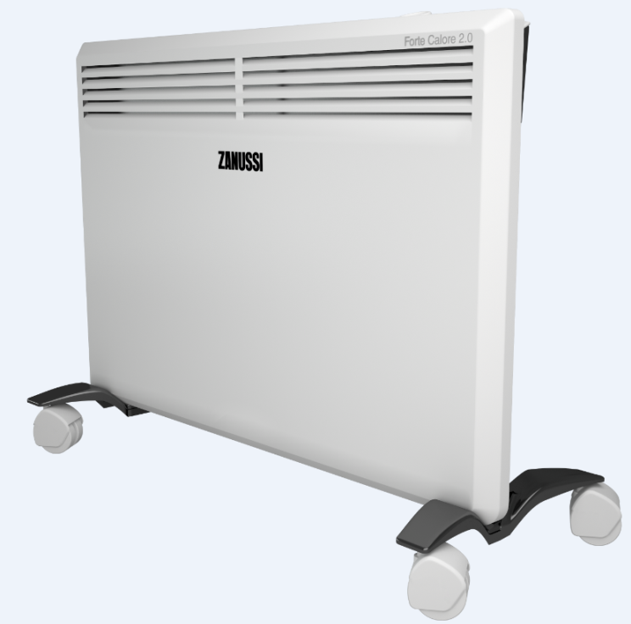
ЗАВЖДИ КЕРУВАТИ КЛІМАТОМ?
ЛЕГКО
Forte Calore 2.0
Перша ціна
серед брендів категорії «A»
Новинка сезону 2015-2016

Slide 3
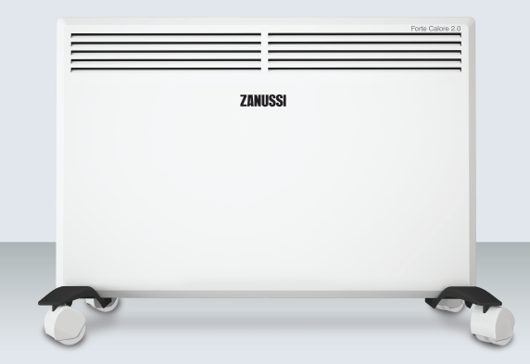
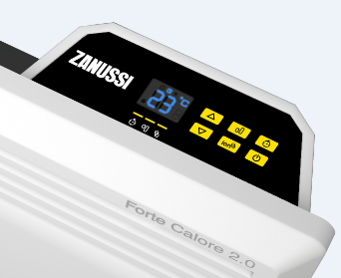
Forte Calore 2.0
ЕЛЕКТРОНЕ УПРАВЛІННЯ
ZCH/C-1500 ER
ZCH/C-2000 ER

Slide 4
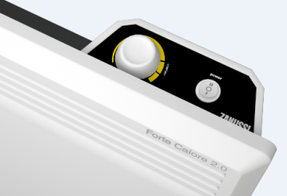
Forte Calore 2.0
МЕХАНІЧНЕ УПРАВЛІННЯ
ZCH/C-1500 MR
ZCH/C-2000 MR

Slide 5
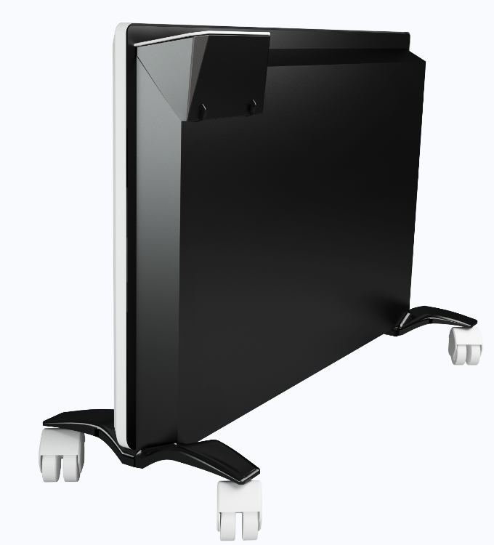
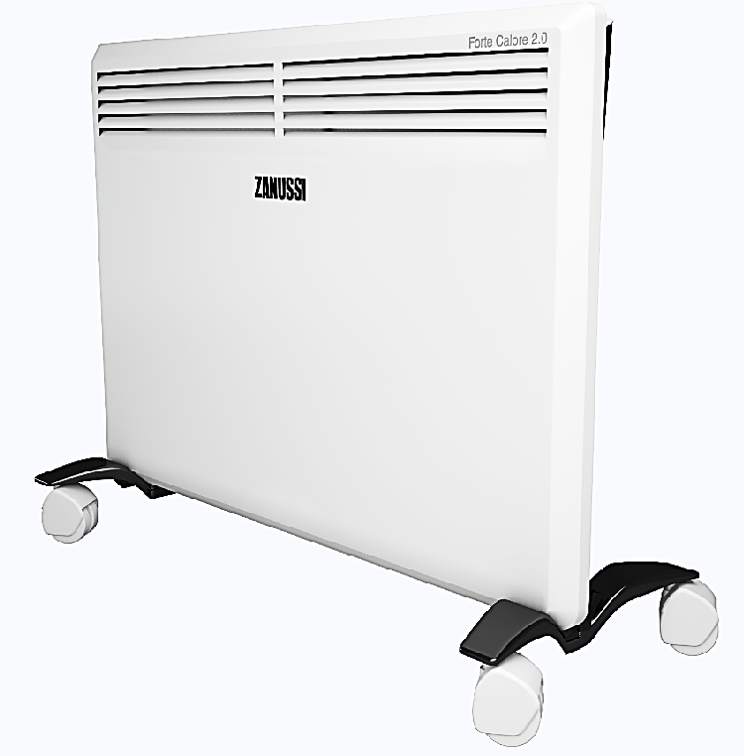
Впізнаваємий італійський стиль
Привабливий дизайн
Функціональний
РРЦ 1,5кВт
Механіка 48$
Електроника 58$

